Slide 1
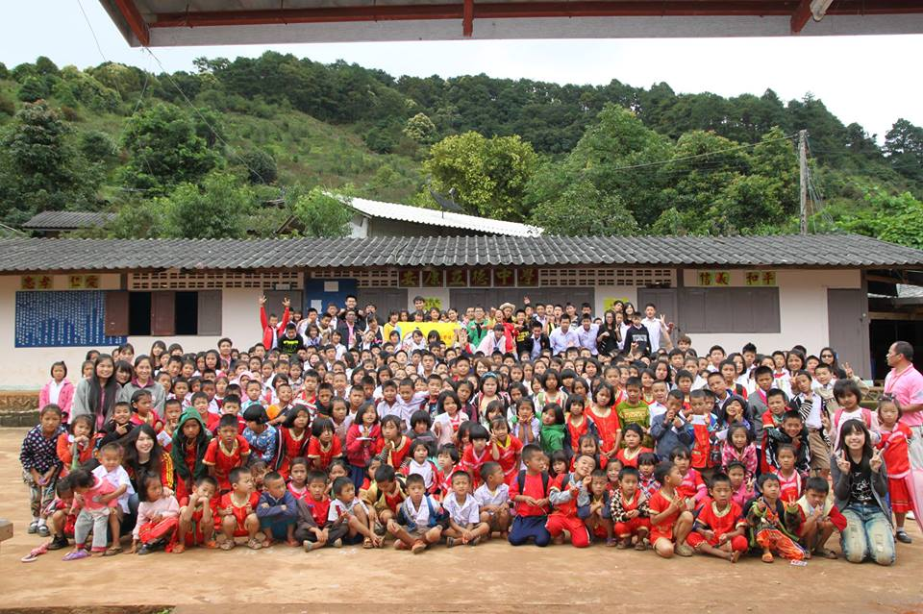
安康村

Slide 2
探勘隊
第一週前兩天於伴懷村崇聖小學探勘，結束全體前往安康村
第二、三週於安康村服務期間，各抽2、3天派團員到隔壁王孔村進行短期師培

Slide 3
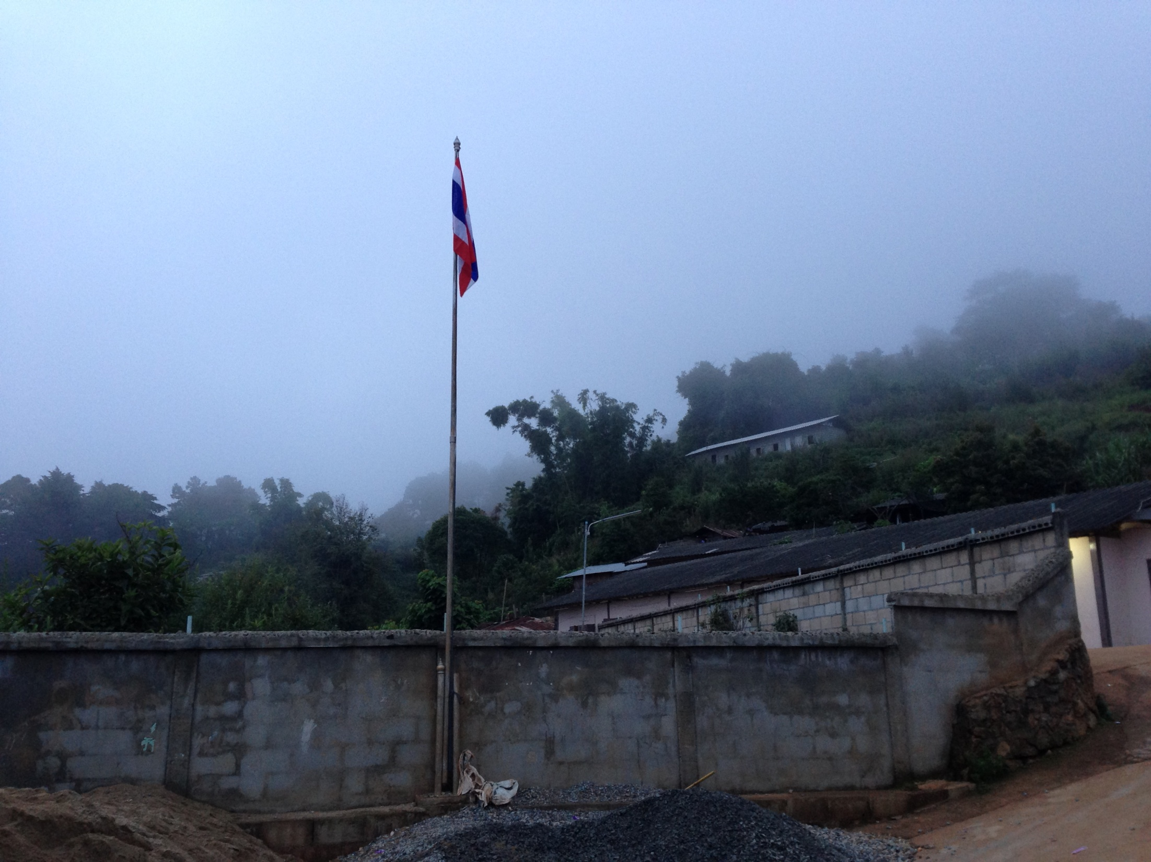
安康立德中學
。幼乙→幼甲→小一→…→小六→中一→中二→中三
。十一位老師、約四百位學生
。預計招收團員：加領隊共11人
。上課時間：一～五17:30～19:30（中堂下課20分鐘）
六 9:00～12:00

Slide 4
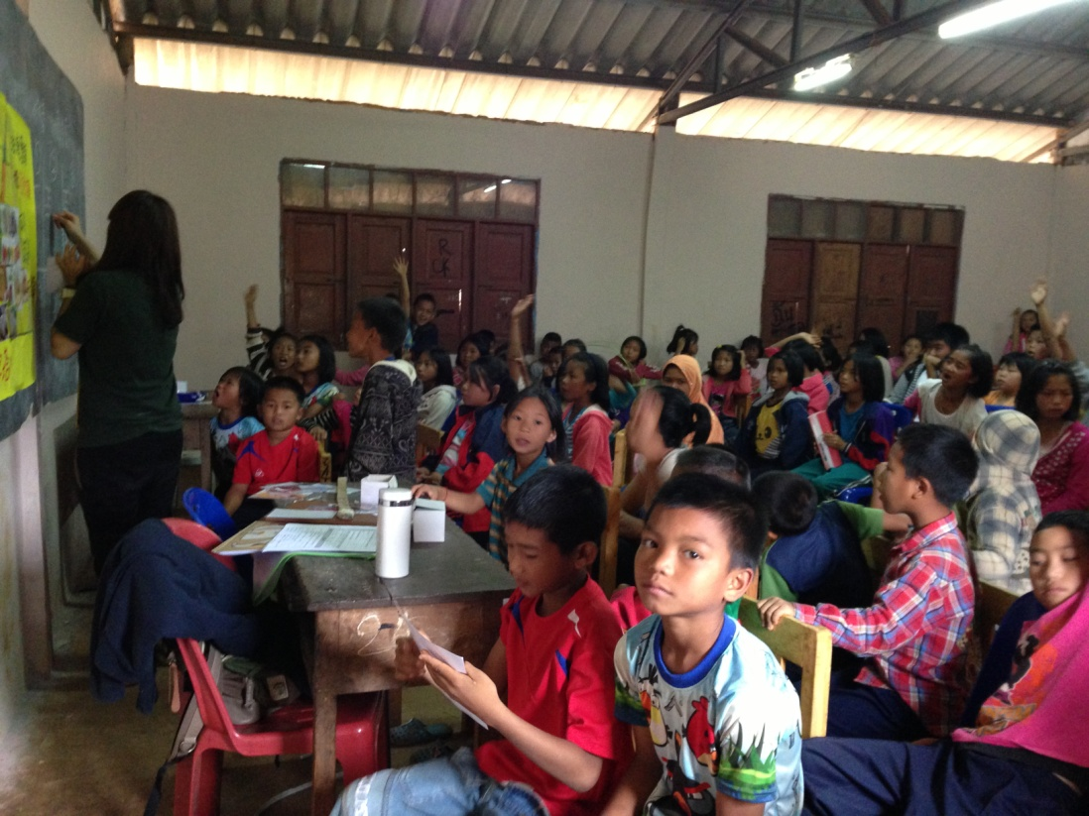
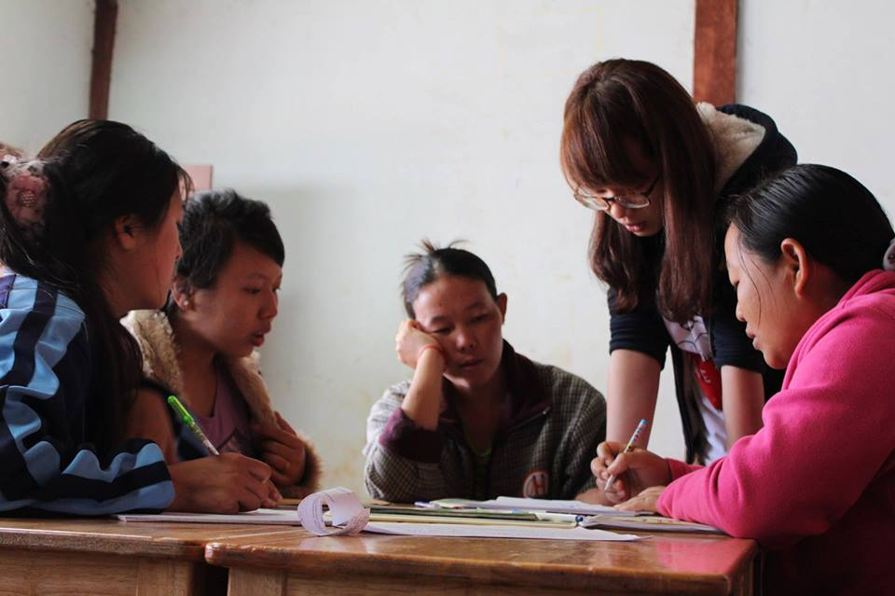

Slide 5
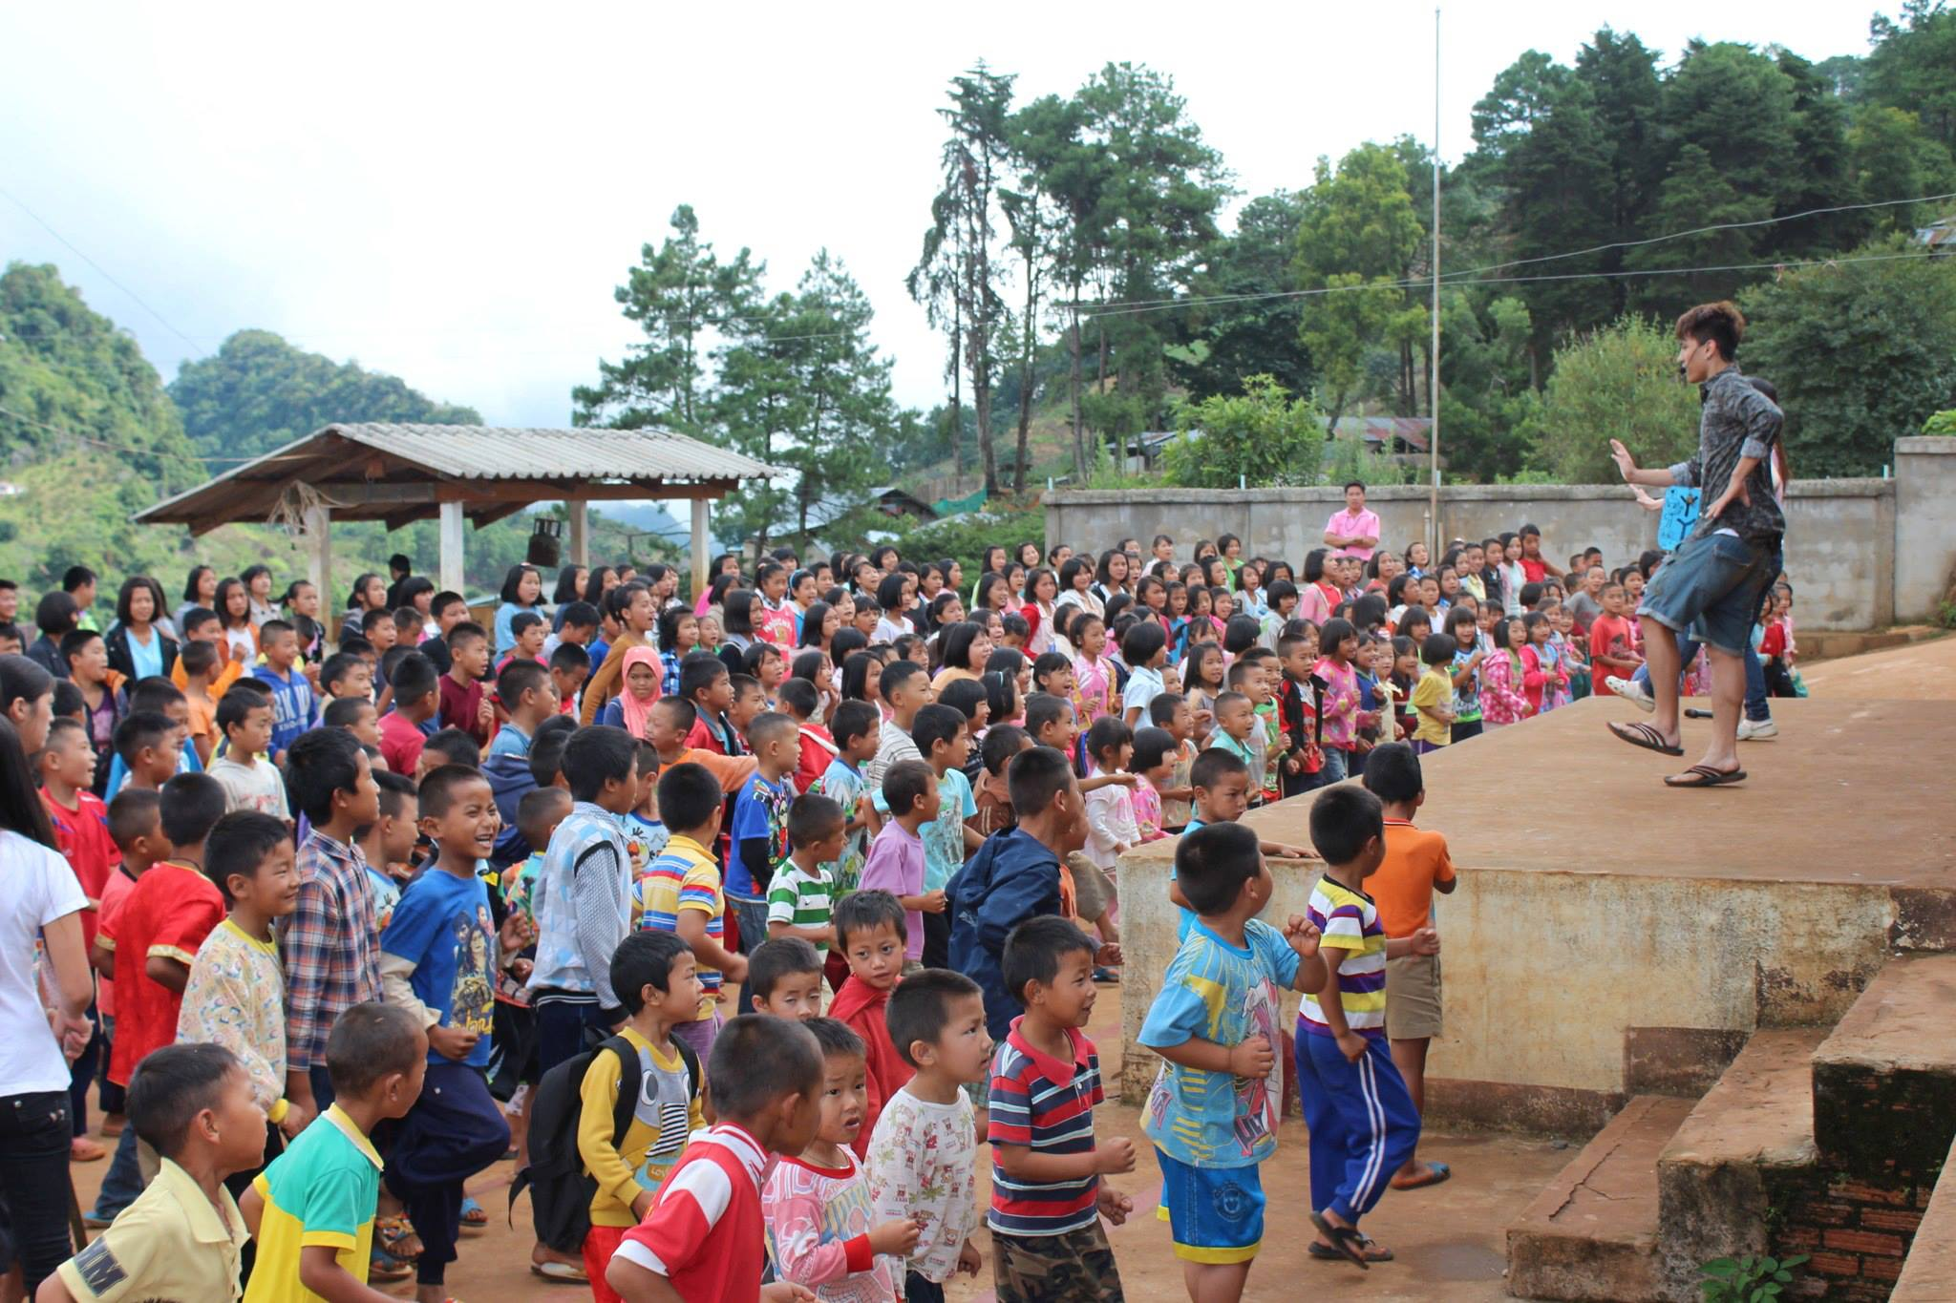
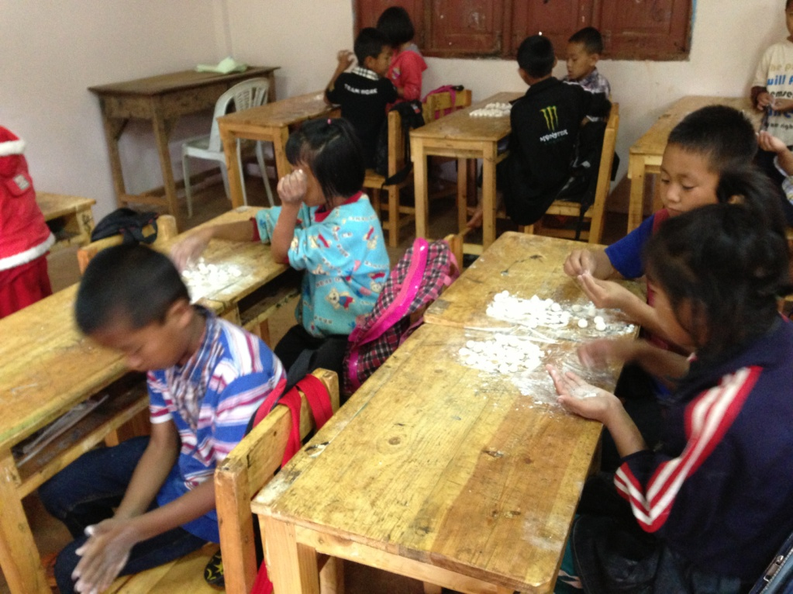

Slide 6
服務內容
教師培訓
學生教學
田野調查
校務規劃

Slide 7
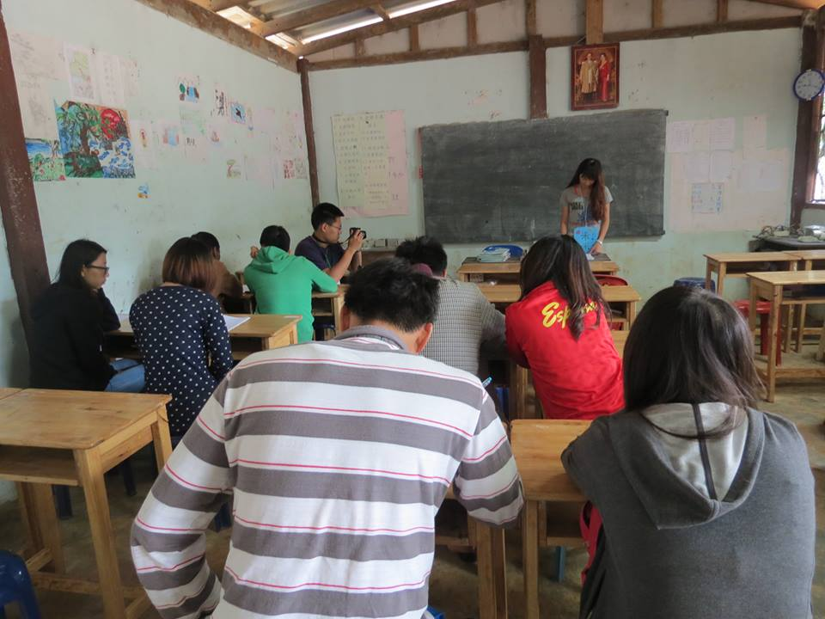
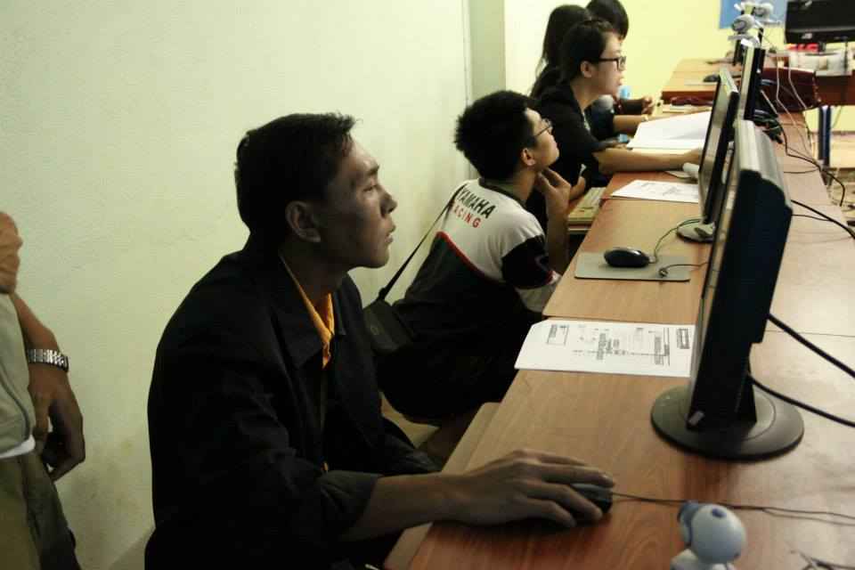
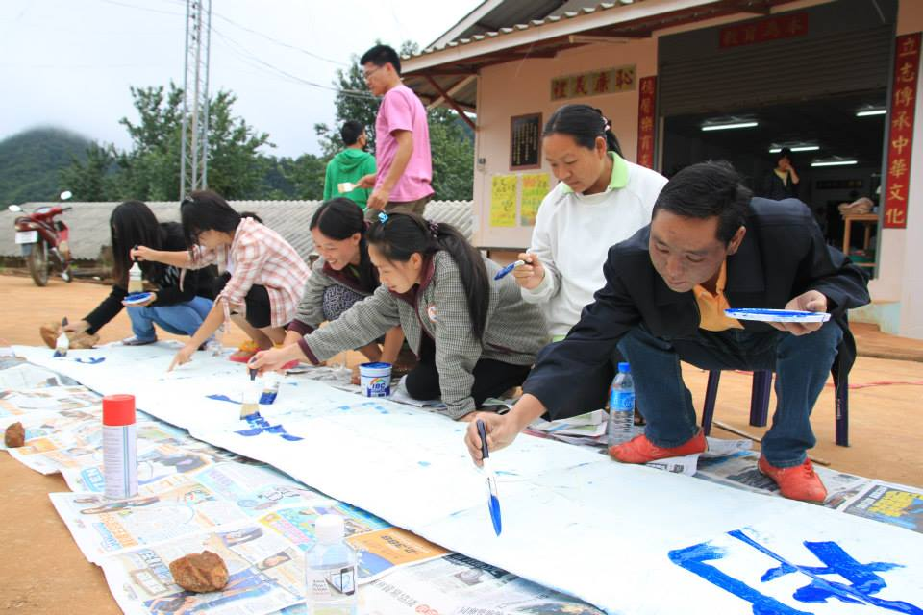
師培課程
華文
數學
電腦
選修

Slide 8
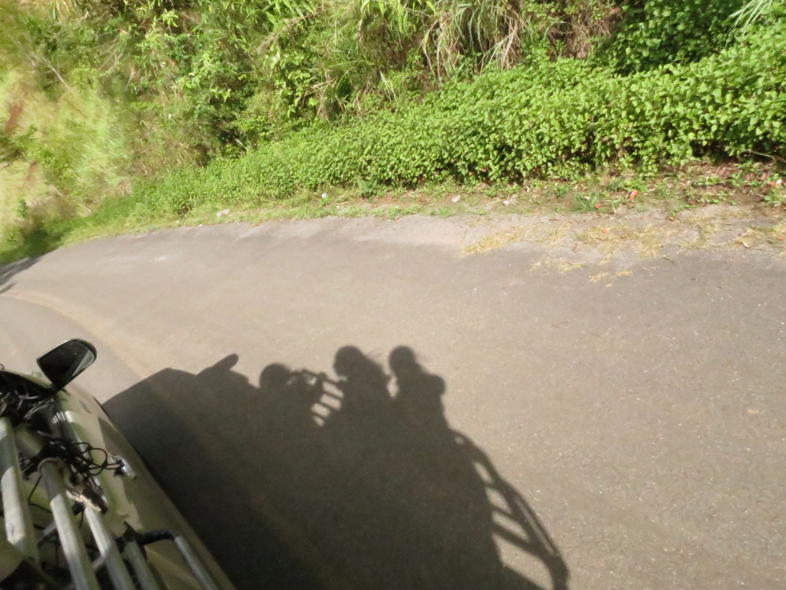
2014預定計劃

Slide 9

教師培訓
著重於各科教學方法
熟記課本內文正確發音
設計有效評量卷

Slide 10
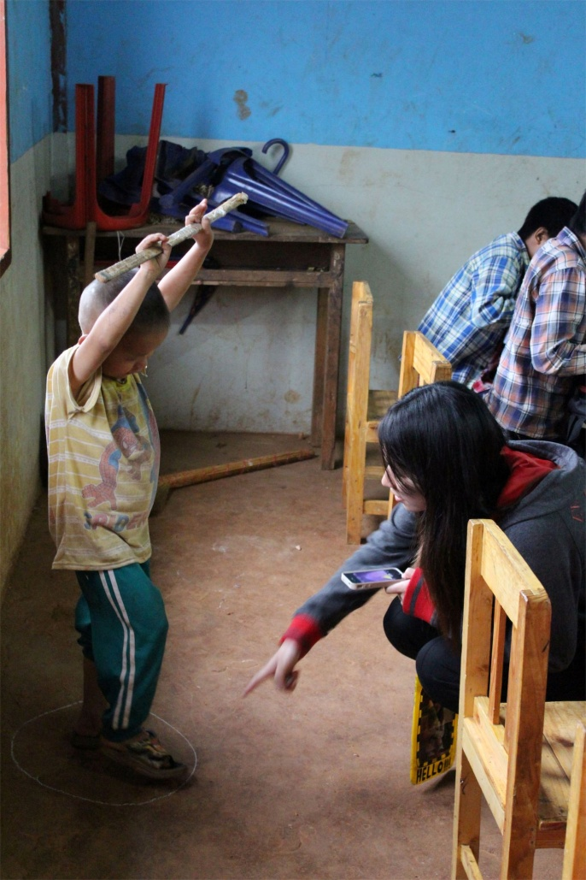
校務規劃
熟悉教學日誌的使用
固定舉行教師週會
建立課堂點名表及請假制度

Slide 11
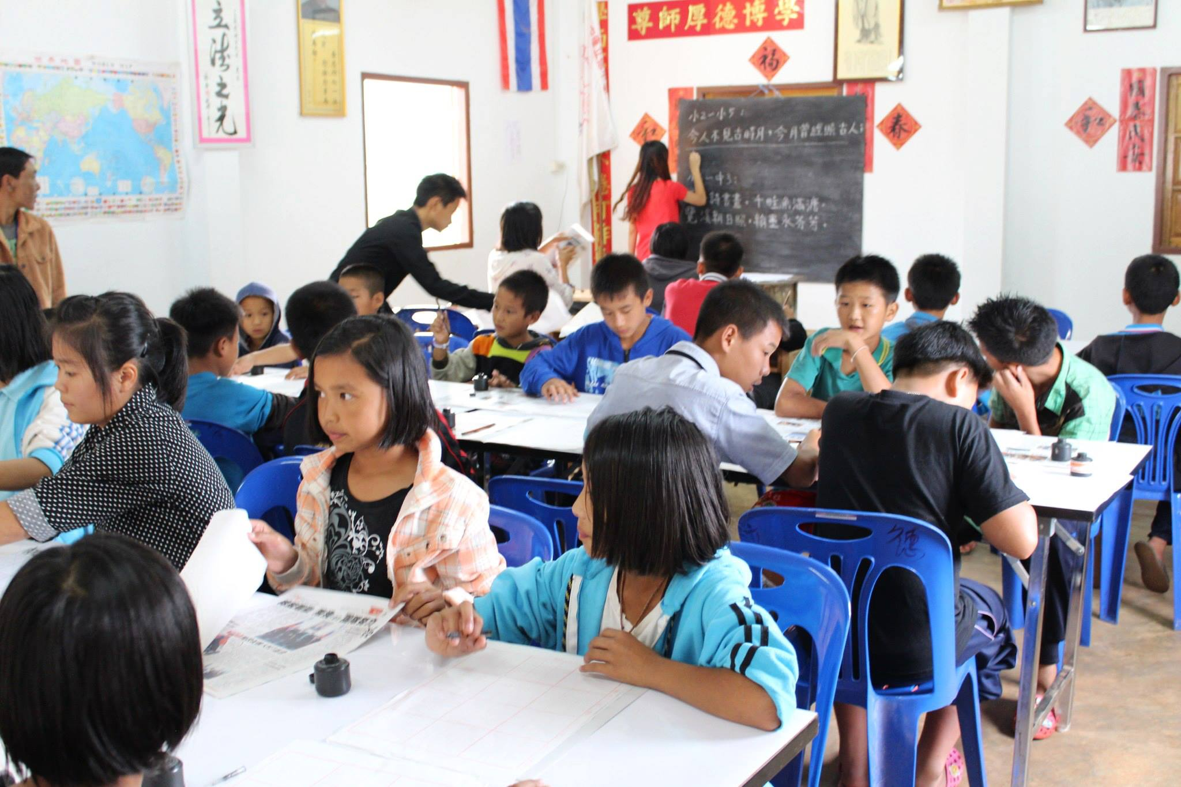
其他
募捐圖書整理

Slide 12
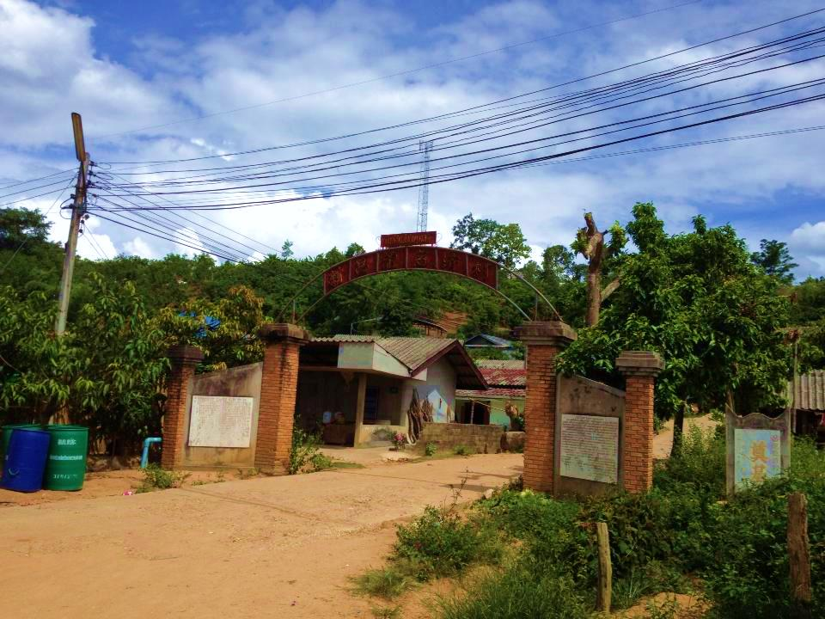
昌龍村今年計畫
政大法律二 黃冠銘
台大財金二 金盈劭

Slide 13
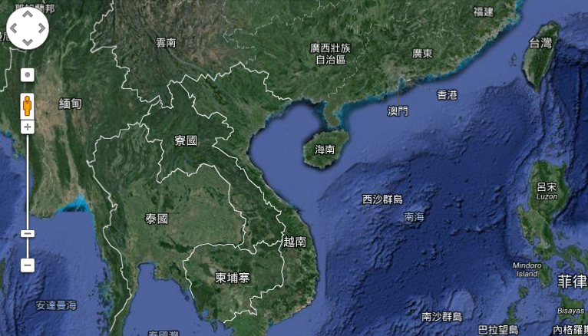
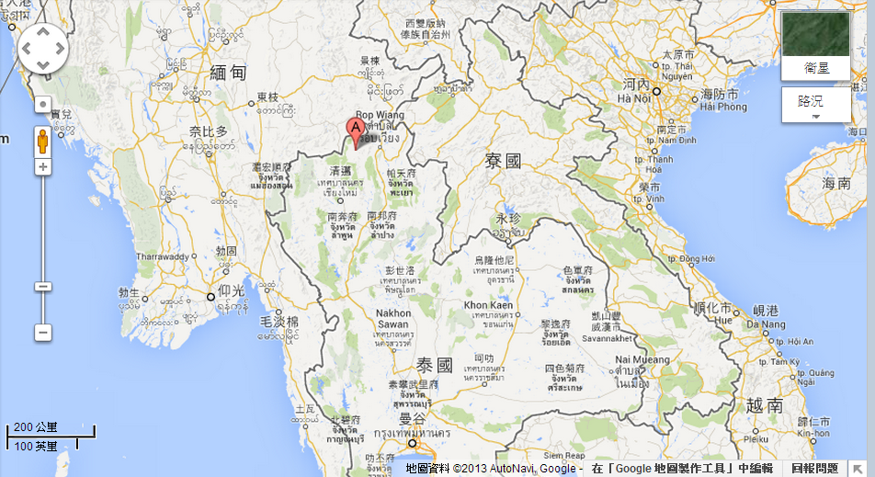
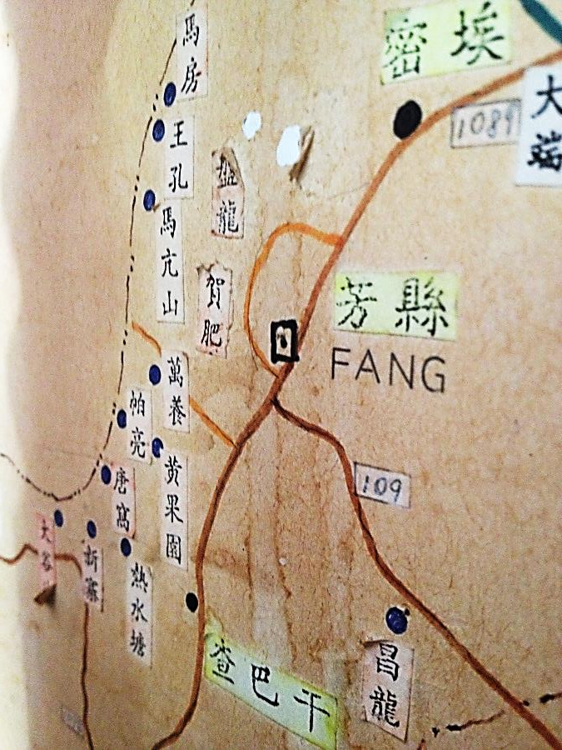
背景小知識
之 地理環境

Slide 14
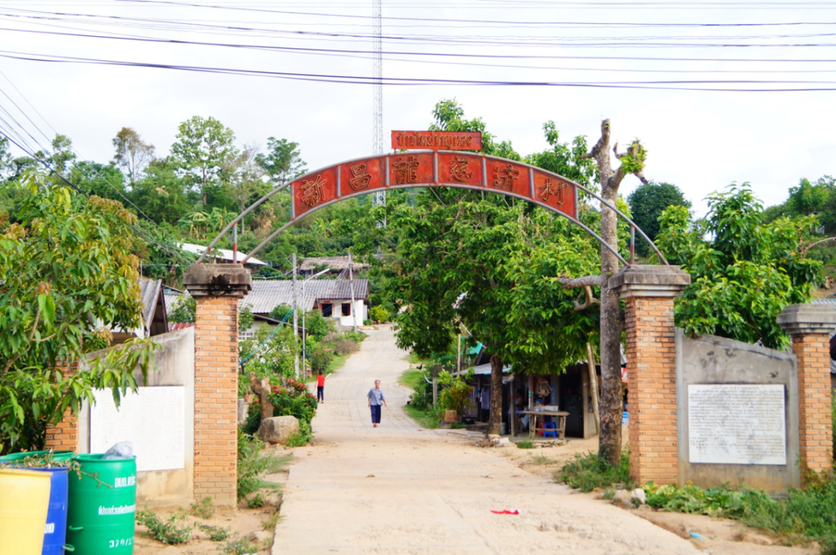
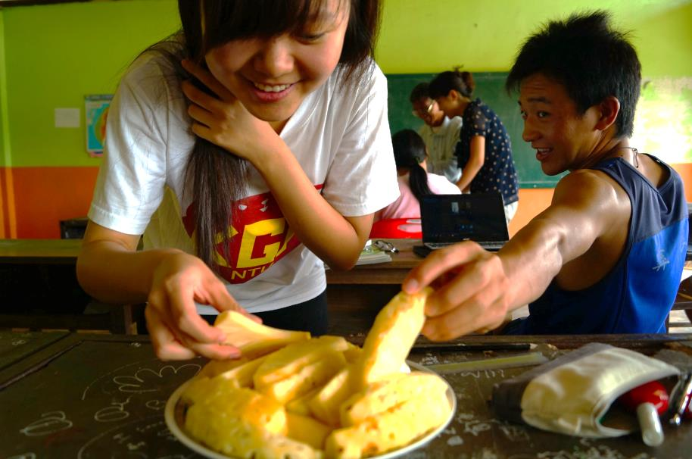

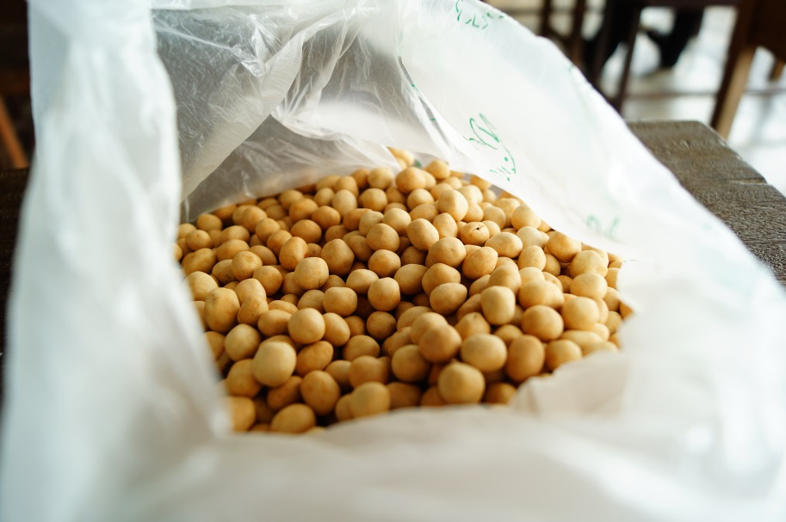

背景小知識
之 村子規模&居民生計

Slide 15
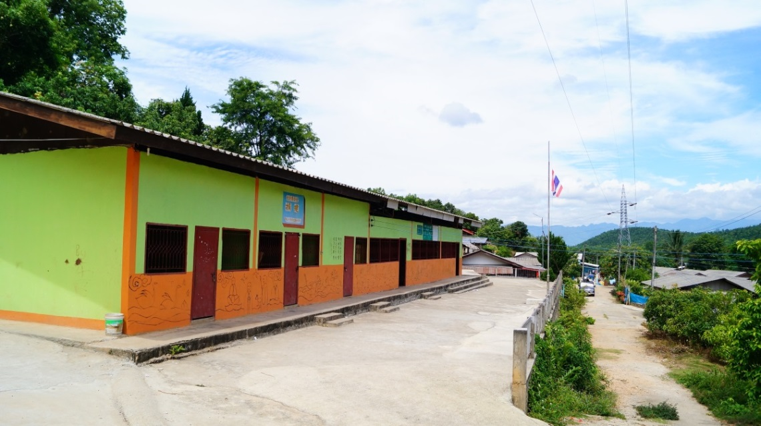
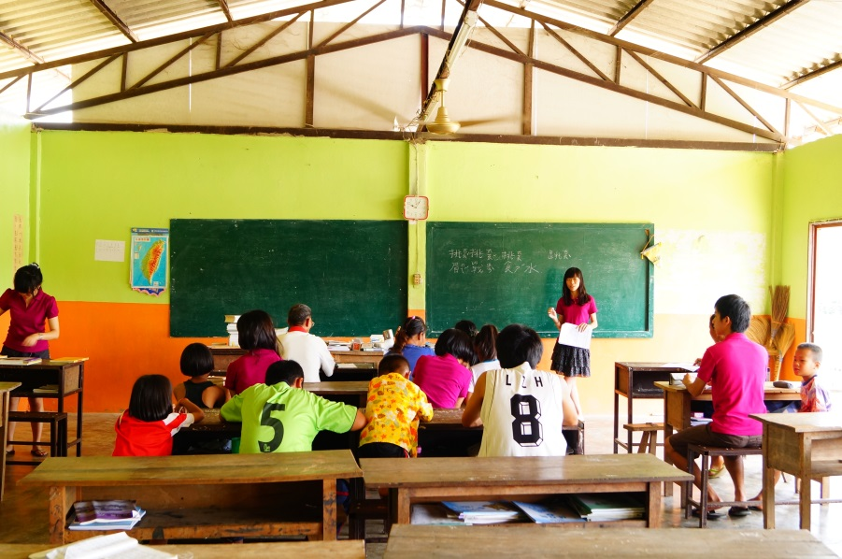
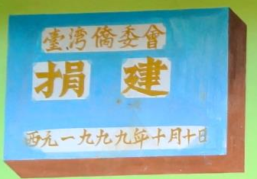
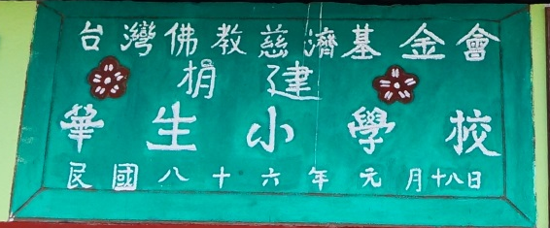
華生小學
75年建校
7年級：幼稚班--六年級
4間教室
3+2位老師

Slide 16
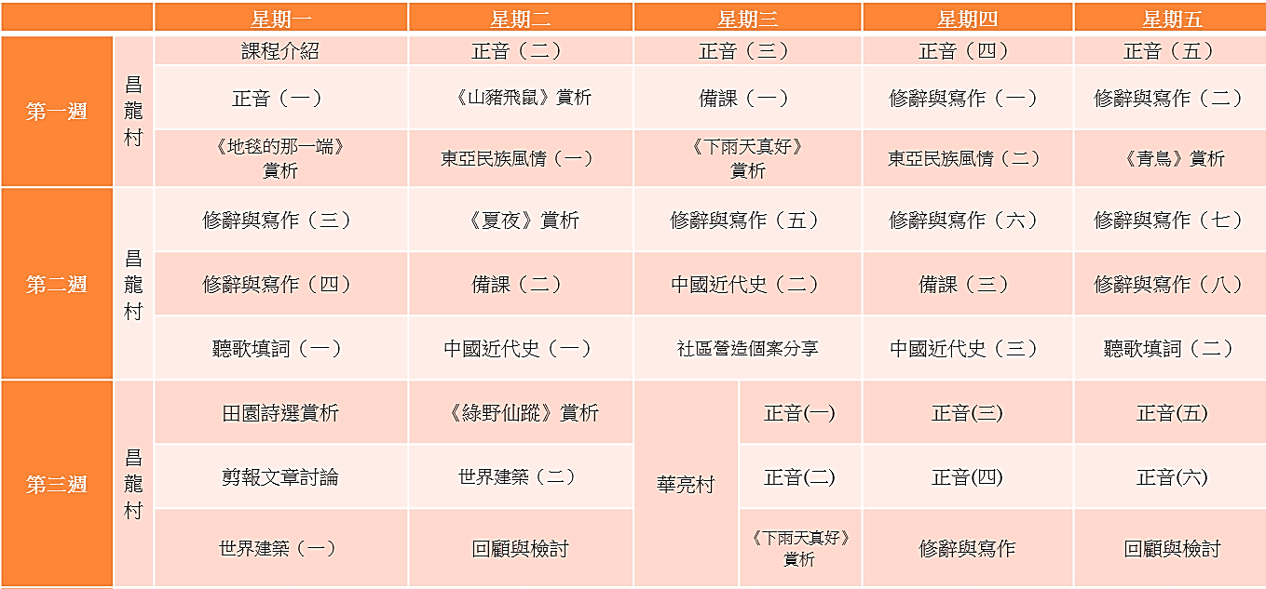
華語教學
增強老師華語基礎，重質不重量
輔以人文課程規劃
華語教學暫定大綱：
正音、教學法、華語文
尋找下一顆種子！

Slide 17
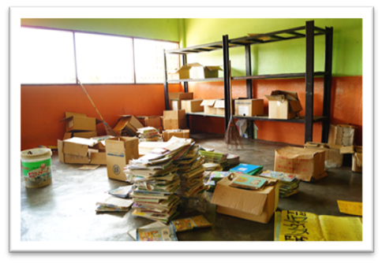
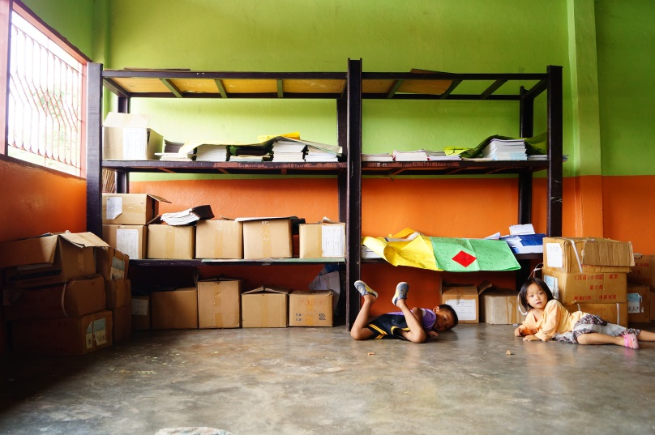
田野計畫
建立完整圖資系統
改善目前教學品質

Slide 18
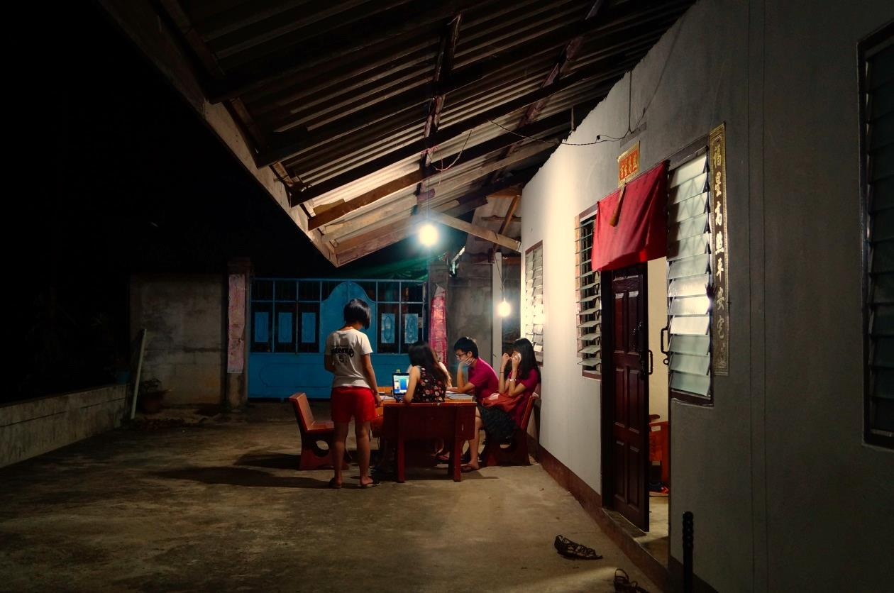
總結
&補充
歡迎有服務熱忱、想法、行動力的朋友們
一同加入我們的行列吧!!!
預計招收人數：4-5人
在師資培訓、田野計畫、各班教學之外……

